Slide 1
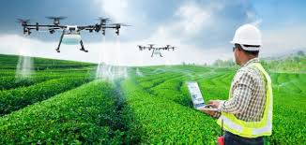
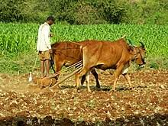
المعيار | المخرج | عنوان الدرس | الوحدة
يحدد أنواع الزراعة البسيطة والبدائية واحتياجاتها | يحدد أنواع الزراعة البسيطة والبدائية واحتياجاتها | تحديد أنواع الزراعة البدائية واحتياجاتها | يظهر معرفة ومهارة في اساسيات الزراعة
ان يحدد الطالب من خلال الصور نوع الزراعة البسيطة والزراعة الحديثة
الزراعة الحديثة
الزراعة البسيطة

Slide 2
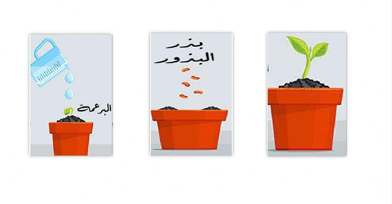
المعيار | المخرج | عنوان الدرس | الوحدة
يحدد أنواع الزراعة البسيطة والبدائية واحتياجاتها | يحدد أنواع الزراعة البسيطة والبدائية واحتياجاتها | تحديد أنواع الزراعة البدائية واحتياجاتها | يظهر معرفة ومهارة في اساسيات الزراعة
رتب خطوات زراعة نبته بأستخدام الزراعة البدائية البسيطة

Slide 3
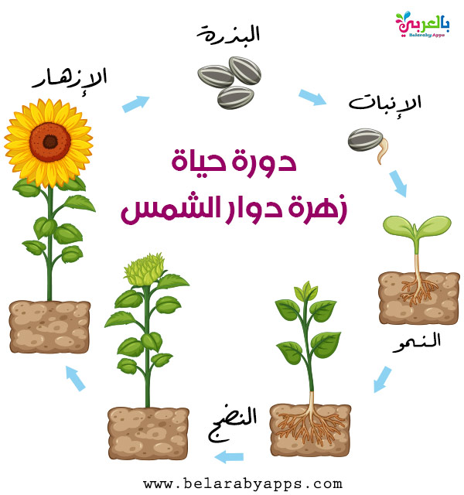
المعيار | المخرج | عنوان الدرس | الوحدة
يحدد أنواع الزراعة البسيطة والبدائية واحتياجاتها | يحدد أنواع الزراعة البسيطة والبدائية واحتياجاتها | تحديد أنواع الزراعة البدائية واحتياجاتها | يظهر معرفة ومهارة في اساسيات الزراعة
خطوات زراعة نبته بأستخدام الزراعة البدائية البسيطة

Slide 4
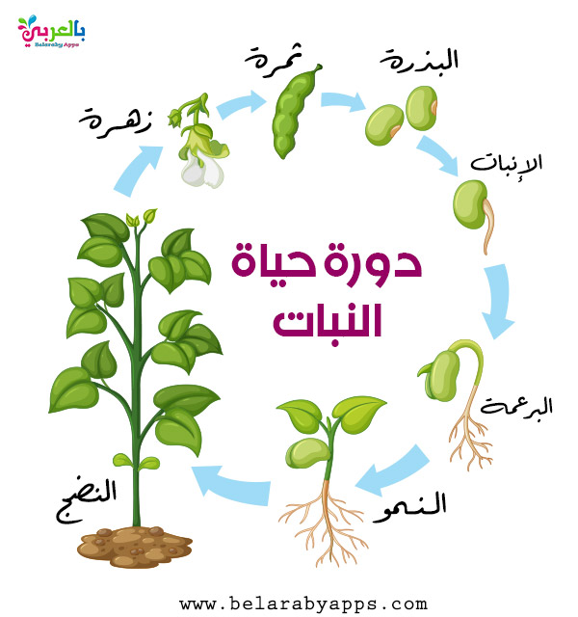
المعيار | المخرج | عنوان الدرس | الوحدة
يحدد أنواع الزراعة البسيطة والبدائية واحتياجاتها | يحدد أنواع الزراعة البسيطة والبدائية واحتياجاتها | تحديد أنواع الزراعة البدائية واحتياجاتها | يظهر معرفة ومهارة في اساسيات الزراعة
رتب خطوات زراعة نبته بأستخدام الزراعة البدائية البسيطة

Slide 5
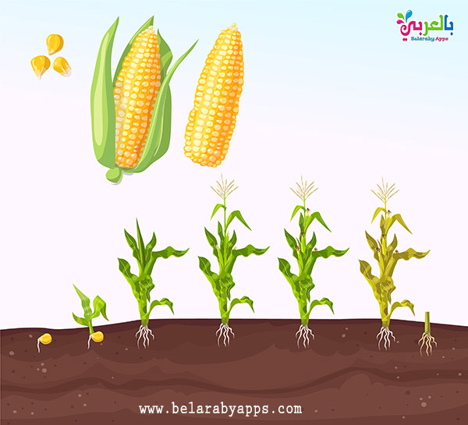
المعيار | المخرج | عنوان الدرس | الوحدة
يحدد أنواع الزراعة البسيطة والبدائية واحتياجاتها | يحدد أنواع الزراعة البسيطة والبدائية واحتياجاتها | تحديد أنواع الزراعة البدائية واحتياجاتها | يظهر معرفة ومهارة في اساسيات الزراعة
المراحل التي يمر بها نبات الذرة

